Slide 1
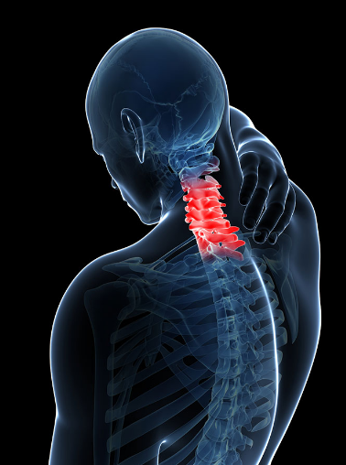


Progetto AI.2
Interazione virtuale con un phantom digitale per la formazione chirurgica
Emilio Leo
Veronica Mercurio
Simona Pia Vestita
Marta Palazzoli
Medical Robotics A.A. 2024/2025

Slide 2





Scopo del progetto
Simulazione del trattamento dell’ernia cervicale attraverso il software Unity
Realizzazione di una simulazione interattiva in Unity per rappresentare il trattamento chirurgico dell’ernia cervicale
Utilizzo di un phantom anatomico 3D che riproduce fedelmente le strutture del collo (ossa, dischi, nervi, vasi, muscoli)
Integrazione con interfaccia aptica per fornire feedback tattile durante le manovre chirurgiche
Uso del visore Meta per un’esperienza immersiva in realtà virtuale

Slide 3
Obiettivi
1
2
3

Slide 4
Obiettivi
Obiettivi didattici
Fornire uno strumento formativo per studenti e specializzandi
Facilitare la comprensione dell’anatomia del collo e delle fasi chirurgiche
1
2
3

Slide 5
Obiettivi
Obiettivi didattici
Fornire uno strumento formativo per studenti e specializzandi
Facilitare la comprensione dell’anatomia del collo e delle fasi chirurgiche
1
Obiettivi clinici
Riprodurre fedelmente le principali fasi dell’intervento di disectomia cervicale
Supporto alla pianificazione chirurgica e riduzione del rischio operatorio
2
3

Slide 6
Obiettivi
Obiettivi didattici
Fornire uno strumento formativo per studenti e specializzandi
Facilitare la comprensione dell’anatomia del collo e delle fasi chirurgiche
1
Obiettivi clinici
Riprodurre fedelmente le principali fasi dell’intervento di disectomia cervicale
Supporto alla pianificazione chirurgica e riduzione del rischio operatorio
2
Obiettivi tecnologici
Sviluppare la simulazione in Unity tramite l’utilizzo del phantom del collo
Rendere interagibile con interfacce aptiche e visore la scena chirurgica
3

Slide 7
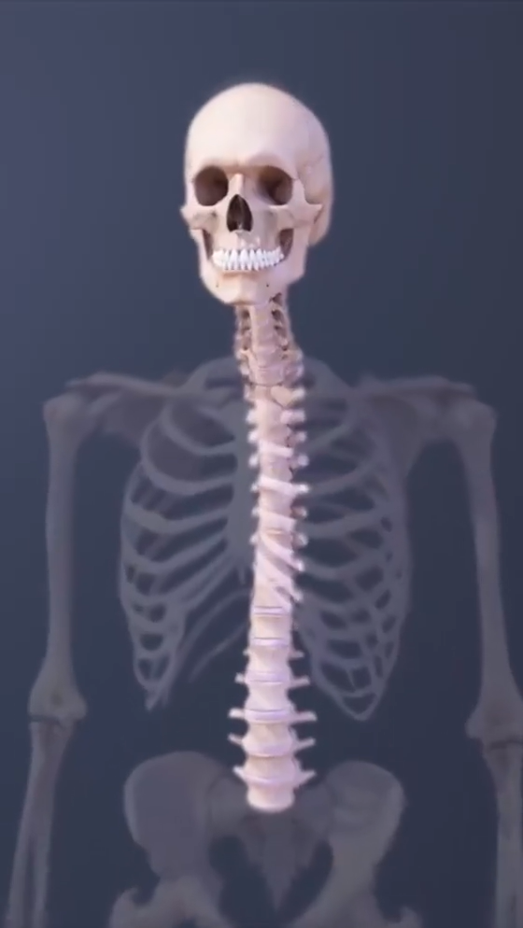
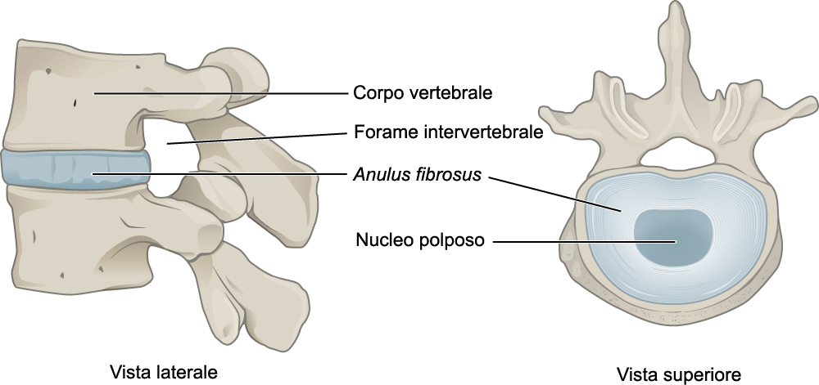
L’ernia cervicale
L’ernia cervicale è una condizione in cui parte del disco intervertebrale situato tra due vertebre del collo fuoriesce dalla sua sede naturale
Il disco è composto da un nucleo gelatinoso (nucleo polposo) e da un anello esterno rigido (anulus fibroso)
Un'ernia del disco si verifica quando lo strato esterno del disco si rompe e parte del nucleo polposo fuoriesce al suo interno

Slide 8
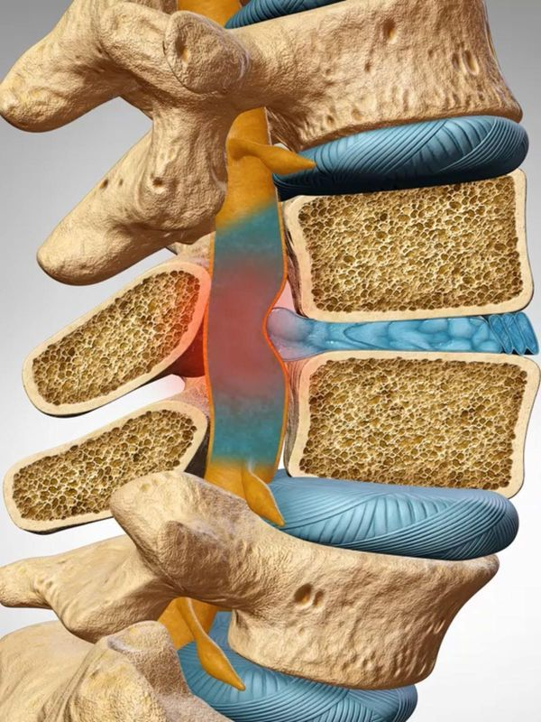





L’ernia cervicale
Il nucleo polposo (contiene proteine infiammatorie) che fuoriesce dal disco intervertebrale può provocare una pressione diretta su radici nervose e midollo spinale
Compressione + infiammazione possono ridurre il flusso sanguigno locale → ischemia del nervo → aumento della sensibilità al dolore
Sintomatologia associata
Cervicalgia Brachialgia
Dolore al collo Dolore irradiato al braccio
Intorpidimento Debolezza
Sensazione di formicolio Ridotta forza nei muscoli
Mielopatia cervicale
Deficit neurologici come problemi di equilibrio, riflessi e sensibilità alterati

Slide 9
Trattamento dell’ernia cervicale
Approccio conservativo
Farmaci
Fisioterapia
Collare cervicale
Infiltrazioni epidurali
Se il dolore è persistente ( > 6-12 settimane nonostante la terapia conservativa)
Approccio chirurgico
ACDF (Anterior Cervical Discectomy and Fusion)
- Rimozione disco erniato
- Decompressione nervosa
- Stabilizzazione con gabbia intersomatica e, se necessario, si inserisce una placca anteriore con viti
Protesi discale cervicale
- Alternativa alla fusione
- Si impianta una protesi discale artificiale che mantiene la mobilità del segmento

Slide 10
ACDF steps
Fase 1
Posizionamento e Preparazione
Fase 2
Dissezione profonda e accesso mediale
Accesso alla colonna vertebrale
Fase 3
Fase 4
Rimozione del disco e decompressione
Fase 5
Impianto e stabilizzazione

Slide 11
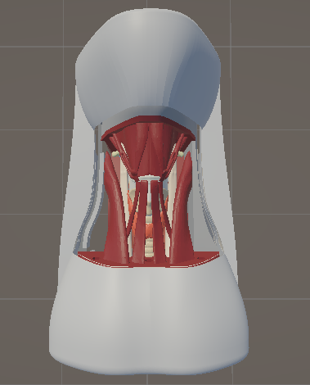

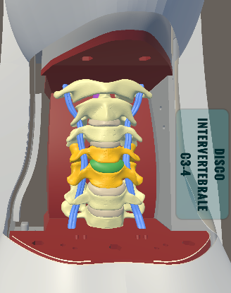
Posizionamento e Preparazione
Per simulare l’intervento è necessario disporre in posizione supina il phantom del collo.
Identificare e segnare con un colore il livello vertebrale sul quale procedere l’operazione.

Slide 12
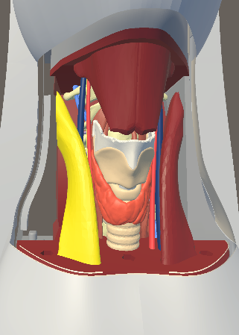
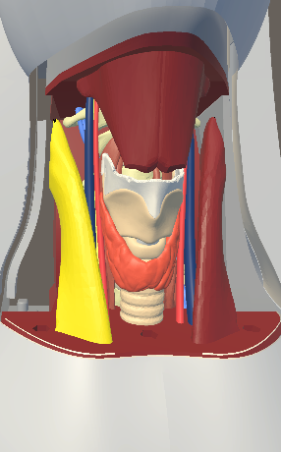
Dissezione profonda e accesso mediale
Nella seconda fase accediamo e spostiamo i muscoli a sinistra e destra per accedere alla colonna vertebrale:
Identificare e retrarre il muscolo sternocleidomastoideo (SCM)
lateralmente.

Slide 13
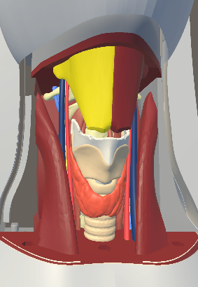
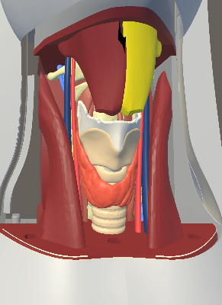
Nonostante la loro rigidità è necessario retrarre con attenzione i muscoli infrahioidei (omoioidei ) se presenti nel campo per evitare collisioni con strumenti/mani del chirurgo.

Slide 14
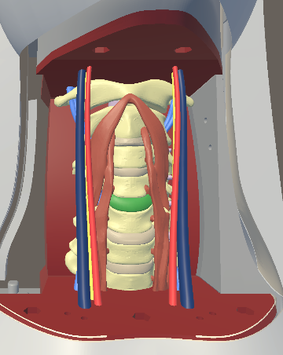
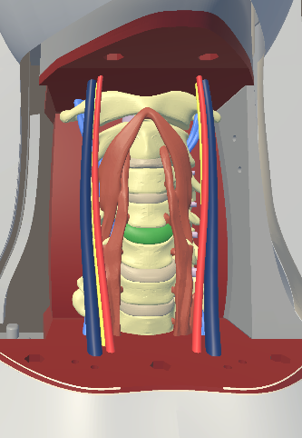
Procedendo in profondità è necessario retrarre vasi del collo lateralmente:
Arteria carotide
Vena Giugulare.
Nervo Laringeo deve essere protetto (lato destro è più vulnerabile.

Slide 15
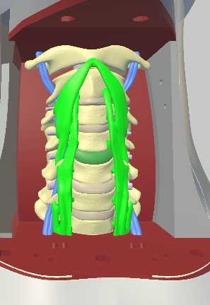
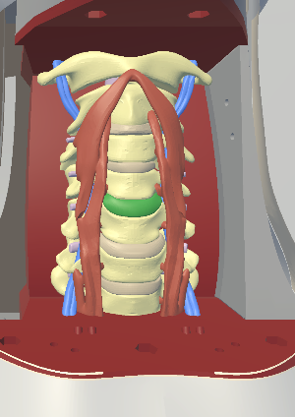
Accesso alla colonna vertebrale
L’ultima fase preliminare prima di esportare l’ernia è esporre più possibile i corpi vertebrali e il disco intervertebrale:
Isolare e retrarre il flessori spinale destro e sinistro

Slide 16
Rimozione del disco e decompressione
Siamo giunti alla fase core dell’intervento, in cui è necessario rimuovere il disco intervertebrale e il legamento longitudinale seguendo asportazione totale.
Cliccando sul prototipo si accede alla schermata con un due opzioni
Asportazione Totale
Gestione legamento longitudinale:
Asportazione Parziale

Slide 17
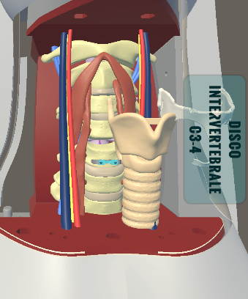
Asportazione del legamento
Disco
Intervertebrale
rimosso al click
+
Spostamento laterale della trachea per la rimozione del disco

Slide 18
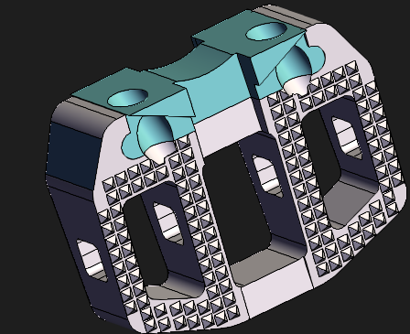
Impianto e stabilizzazione
La sostituzione del disco intervertebrale è realizzata usando una gabbia intersomatica , tipicamente in titanio.
1
Inserimento innesto osseo all’interno della gabbia usando un materiale sintetico
2
Fissaggio della gabbia tra le due vertebre coinvolte

Slide 19
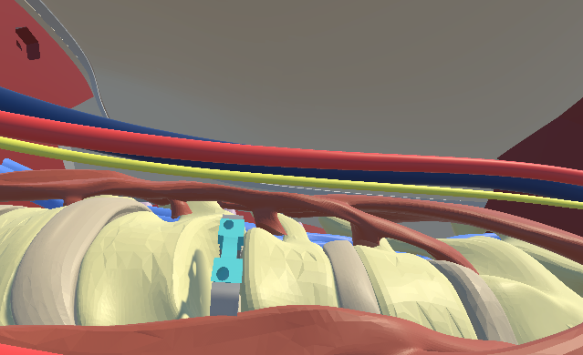
Prendere la gabbia e posizionarla vicino allo spazio intervertebrale rimasto vuoto
Inserire i 3 innesti ossei corrispondenti ai 3 «holes»
Disco ancorato al target corretto

Slide 20
Fonti
Immagine slide 1
Immagine slide 7
Video slide 7
Immagine slide 8
StatPearls: Cervical Disc Herniation
Medscape: Cervical Disc Disease – Pathophysiology
Hammer C. et al., Epidemiology and pathophysiology of cervical disc herniation
Haso S., Adi Ah., Edin H., Mersad B., Mirsad M., Surgical Treatment of the Patients with Cervical Disc Herniation at Clinical Center of University of Sarajevo, Bosnia and Herzegovina

